Slide 1
Entwurfsmuster
Erzeugungsmuster
Das Singleton

Slide 2
Erzeugungsmuster
Dienen der Erzeugung von Objekten
Wichtig bei
  Softwaresystemen, die mehr von Objektkomposition als von Vererbung abhängen
Leitmotive
  Kapselung des Wissens um die konkreten Klassen
  Verstecken den Erzeugungsprozess der Exemplare
Mit Erzeugungsmustern kann bestimmt werden...
  was erzeugt wird
  wer es erzeugt
  wie es erzeugt wird
  und wann es erzeugt wird
Singleton
  Objektbasiertes Erzeugungsmuster

Slide 3
Das Singleton
englisch: Singleton
objektbasiertes Erzeugungsmuster
Zweck
  Überwache Anzahl erzeugter Objekte
  Bereitstellen eines globalen Zugriffspunkts

Slide 4
Motivation
Manche Klassen dürfen nur eine Instanz (ein Exemplar) haben
  Beispiele
    Viele Drucker, aber nur ein Druckerspooler
    Ein Fenstermanager pro Betriebssystem
Handhabung „idiotensicher“ machen
  Garantierte Absicherung der Erzeugung?
    Verwalter bestellen? Was passiert bei zwei Verwaltern?
    Globale Variable? Verhindert auch keine Erzeugung!
    Folgerung: Die Klasse selbst sollte Instanzen verwalten
  Einfache Zugriffsmöglichkeit auf Instanz

Slide 5
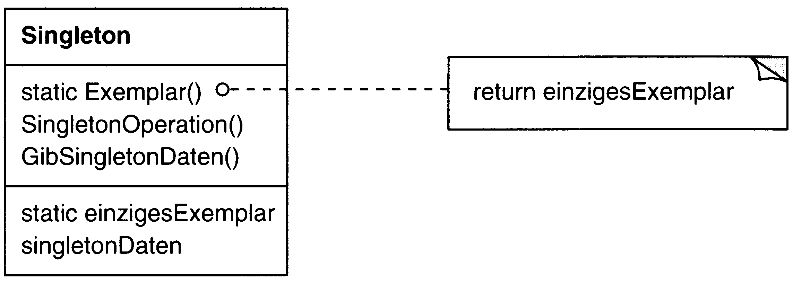
Struktur

Slide 6
Anwendbarkeit
Anwendungsgründe
  Ein Exemplar pro Klasse
    Wohldefinierter Zugriffspunkt
    Gekapselte Bedingungsüberwachung
  Das einzige Exemplar soll erweiterbar sein
    Erweiterung durch Ableitung (Vererbung)
    Klienten sollen Erweiterung ohne Modifikation verwenden können

Slide 7
Interaktion
Klienten haben ausschließlich durch die Exemplarmethode der Singletonklasse Zugriff auf die Instanz.
  Die Exemplarmethode war
    getInstance() [static]
Weitere Interaktion direkt mit der Instanz
  normalerweise keine Überprüfung des Aufrufenden
  "Safe"-Singleton überprüft Berechtigung des Aufrufers anhand seiner Referenz und einer internen "Whitelist"

Slide 8
Konsequenzen (positiv)
Zugriffskontrolle auf die Instanz
  Selbstkapselung bietet strikte Kontrolle
    Art und Zeit des Zugriffs
    Art der Klienten
Verbesserung gegenüber globalen Variablen
  Vermeidet Überfrachtung zentraler Klassen
  Erleichterte Verwendung

Slide 9
Konsequenzen (positiv)
Verbesserung gegenüber rein statischen Implementierungen
  „normales“ Objekt wird verwendet
  Statische Implementierung erschwert Änderungen der Architektur
Nachträgliche Varianz in der Anzahl
  Mehrere Instanzen gleichzeitig verwalten
  Änderungen hierzu klassenintern

Slide 10
Beispiel-Implementierungen
Java
  Klasse java.awt.Toolkit
    Instanz durch Toolkit.getDefaultToolkit()
  Klasse javax.xml.bind
    Instanz durch JAXBContext.newInstance(String package)
      Spezialfall des Singleton
Konkrete Beispiele
  Papierkorb im Betriebssystem
  Leerlaufprozess unter Windows
  Netzwerkverbindung pro Karte
    Wieder ein Spezialfall

Slide 11
Beispiel-Quellcode
class Singleton {
private static Singleton instance = null;
private Singleton() {
super();
}
public static Singleton getInstance() {
synchronized (Singleton.class) {
if (null == instance) {
instance = new Singleton();
}
return instance;
}
}
}

Slide 12
Fortgeschrittene Implementierung (I)
Mehrere (gleiche) Instanzen pro Klasse
  Begriffswahl: n-Singleton
  Statt einer internen Referenz
    Liste interner Referenzen
    Nach und nach instantiieren
  Was geschieht ab dem (n+1)ten Aufruf?
    Liste wird zirkulär durchgegangen ohne erneute Erzeugung
    Reihenfolge beliebig, eventuell Zufallsgenerator

Slide 13
Fortgeschrittene Implementierung (II)
Unterschiedliche Instanzen der Klasse
  Unterschied zum Erzeugungszeitpunkt
    Parametriesierung der getInstance-Methode
      Begriffswahl: Parameter-Singleton
      Problem: Klienten müssen Parameter kennen
        Einführung createInstance-Methode (mit Parameter)
        getInstance ohne Parameter, aber unsicherer
  Unterschied zur Laufzeit („parallele“ Instanzen)
    Kennung durch Bezeichnerstring
      Begriffswahl: „Multiton“
      Problem: Intern muss eine Hashmap gehalten werden
        Mapping von Bezeichner auf Instanz
        Erzeugung, wenn noch nicht vorhanden

Slide 14
Fortgeschrittene Implementierung (III)
Zugriffskontrollen realisieren
  Instanzerzeugung spätestens bei erstem Bedarf
    Frühere Instantiierung über Klassencode
      „static-Block“
  Klientenkontrolle über Referenzübergabe bei getInstance
    Abprüfen von Sicherheitsregeln
    Verweigerung einer Referenz einfach
      Wie verweigert man die Erzeugung eines Objekts durch den Konstruktor?

Slide 15
Probleme
Erzeugung von Singletons möglichst abhängigkeitsfrei
  Erzeugung mit Abhängigkeiten erfordert von Klienten, nicht vorzeitig anzufragen
    Problem, da Erzeugungsprozess verborgen
Einmal erzeugte Singletons müssen gültig bleiben
  Alte Referenzen beziehen sich auf „illegales“ Exemplar der Klasse
  Möglichkeiten der Referenzverwaltung sind aufwendig und „teuer“ in der Benutzung

Slide 16
Verwandte Muster
Singleton ist ein fundamentales Muster
Abstrakte Fabrik
  Verwendet Singleton, um Einmaligkeit des erzeugten Kits zu garantieren
Erbauer
  Verwendet Singleton, um zentrale Anlaufstelle zu bieten
Prototyp
  Verwendet Singleton, um Einmaligkeit zu garantieren
Fassade
  Verwendet Singleton, um zentrale, einmalige Anlaufstelle zu bieten

